Slide 1





Niveau
2
Français
Période 2
Semaine 4 - Séance 5
Écoles Pionnières – Année scolaire 2024-2025
Version en cours d’amélioration.

Slide 2


Pour l’enseignant
Ce support est optimisé pour un visionnage en mode diaporama sur un écran d’ordinateur.

Slide 3
Pour l’enseignant
Orientations générales

Slide 4




Pour l’enseignant
Conventions pour l’usage des supports
Pages réservées à l’enseignant
Explications et consignes à dire aux élèves
Audio enregistré (déclenchement automatique)

Slide 5








Pour l’enseignant
Pictogrammes pour la gestion de la leçon.
Modelage.
Les élèves écoutent.
Questions directes.
L’enseignant désigne des élèves.
Dites-le en arabe
Les élèves disent le mot en arabe.
Répétition chorale.
Toute la classe participe.
Lecture silencieuse.
Passage au tableau.
Un élève réalise la tâche.
Pratique autonome.
L’enseignant circule entre les rangs.
Observation.
Les élèves observent.

Slide 6



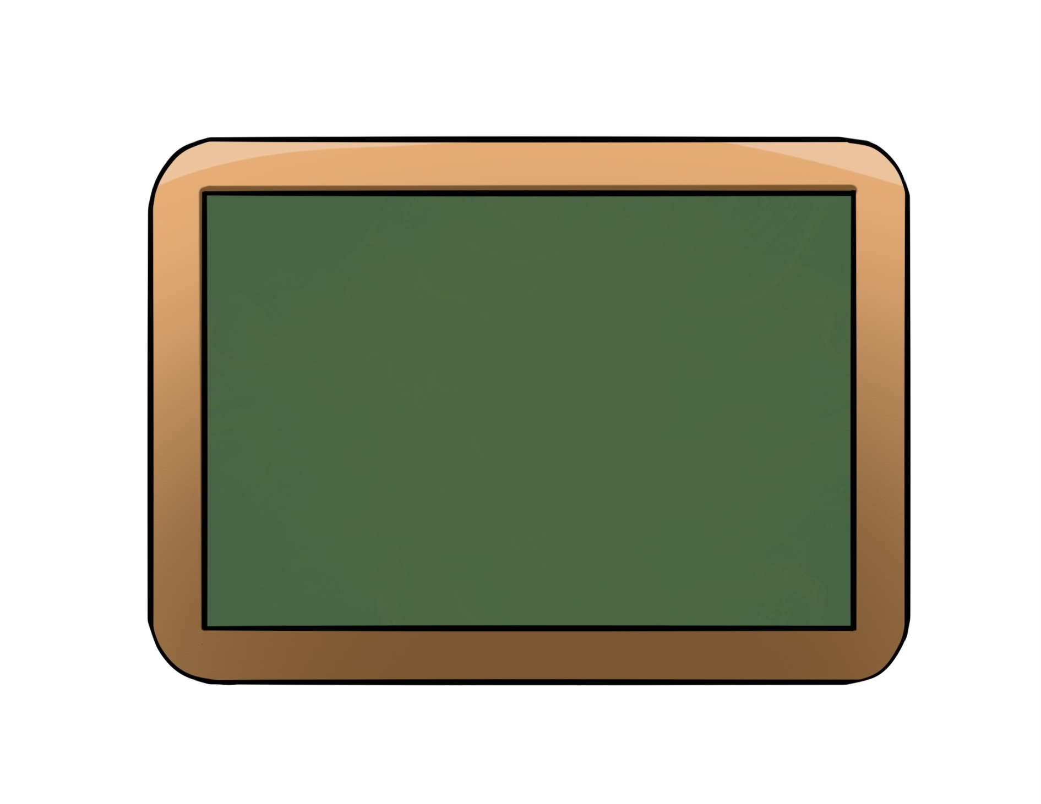
Pour l’enseignant
Matériel technique
PC + PPT
Pointeur
Projection ajustée
Matériel didactique
Livret
Ardoise

Slide 7


Pour l’enseignant
Exemples de projections bien ajustées

Slide 8
Pour l’enseignant
Organisation pédagogique

Slide 9
Pour l’enseignant
Organisation pédagogique
L'enseignement du français en 2e année a pour objectif d'amener les élèves au palier 4 en lecture pour être capables de lire des mots avec des graphèmes complexes, ainsi qu'au niveau A1 à l’oral et à l’écrit, en compréhension et en production.
L’année scolaire est structurée en 5 périodes de 6 semaines. Les 5 premières semaines de chaque période sont dédiées à l’étude d’un thème, tandis que la sixième semaine est consacrée au rebrassage et à l’évaluation des compétences acquises.
La première période est réservée au rebrassage des apprentissages des années précédentes, selon une approche spiralaire, afin de consolider les bases requises pour les périodes suivantes.
Lors de cette première période, chaque séance suit une organisation commune autour de quatre activités clés : vocabulaire, outils de langue, lecture et écriture.
Période 1 : Rebrassage spiralaire
Période 2 : Mon école
Période 3 : Ma famille et ma maison
Période 4 : Mon corps et mon alimentation
Période 5 : Ma journée

Slide 10
Pour l’enseignant
Programme de la période 2

Slide 11

Pour l’enseignant
Attendus de la période 2
CO: Compréhension Orale PO: Production Orale LF: Lecture-Fluence PE: Production Ecrite OL: Outils de Langue

Slide 12
Pour l’enseignant
Programmation thématique de la période 2
Thème : « Mon école »
Sous-thèmes :
Semaine 1 : Où sont les élèves ?
Semaine 2 : Qu’est-ce que tu fais à l’école ?
Semaine 3 : Quand est-ce que tu as français ?
Semaine 4 : Qu’est-ce que tu dois faire à l’école ?
Semaine 5 : Qu’est-ce que tu aimes faire à l’école ?
Semaine 6 : Révision et évaluation

Slide 13
Pour l’enseignant
Programme de la semaine

Slide 14
Pour l’enseignant
Organisation de la semaine
Séance 1
Séance 4
Vocabulaire
Écoute active du dialogue
Lecture
Actes de parole
Activités d’écriture
Séance 2
Séance 5
Révision du vocabulaire
Lecture
Actes de parole
Appropriation des actes de parole
Activités d’écriture
Séance 3
Séance 6
Lecture
Actes de parole
Activités d’écriture
Révision de la semaine

Slide 15
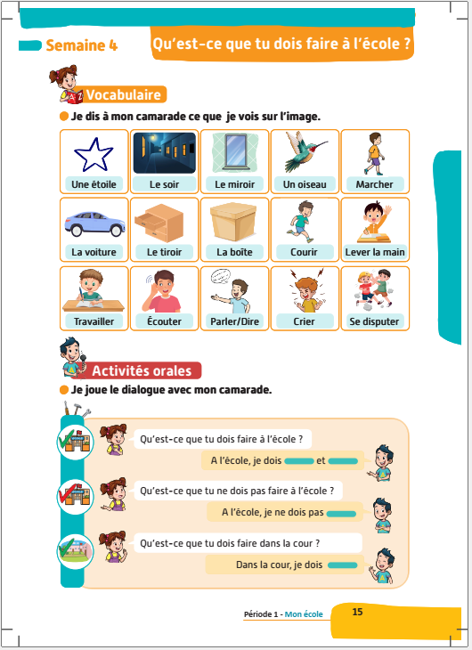
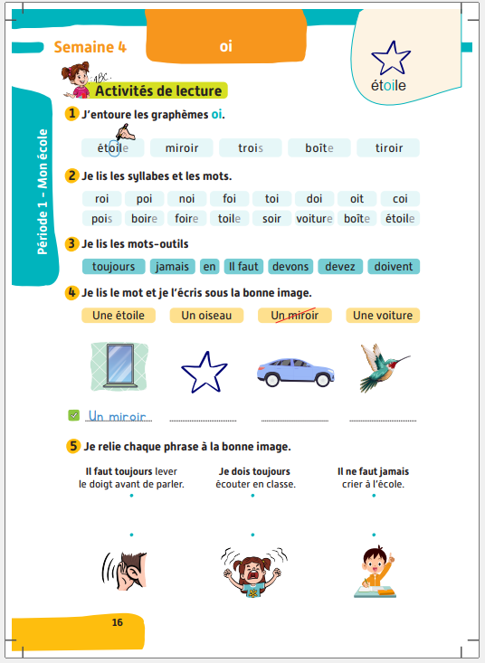
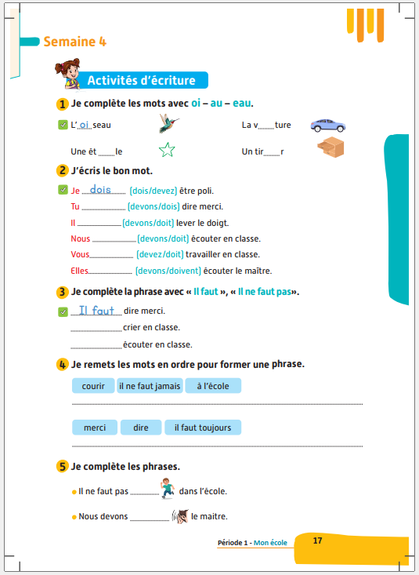
Pour l’enseignant
Contenus de la semaine 4

Slide 16
Séance 5
1. Appropriation des actes de parole
Qu’est-ce que tu dois faire à l’école ?
Le verbe devoir au présent.
2. Activités d’écriture
Former des phrases correctes.

Slide 17


Pour l’enseignant
Objectifs de l’activité
S’approprier l’acte de parole :
Qu’est-ce que tu dois faire à l’école ?
Utiliser des outils de langue :
Le verbe devoir au présent.

Slide 18

Bonjour les enfants. Nous allons commencer une nouvelle leçon de français.

Slide 19



1. Actes de parole | 2. Écriture
Voici Karim et Rita. Nous allons réécouter leur dialogue. Soyez attentifs.

Slide 20

1. Actes de parole | 2. Écriture
Première écoute (diffusion automatique).

Slide 21

1. Actes de parole | 2. Écriture
Je vais diffuser le dialogue une deuxième fois. Écoutez attentivement.

Slide 22
1. Actes de parole | 2. Écriture
Deuxième écoute (diffusion automatique).

Slide 23


1. Actes de parole | 2. Écriture
Rita dit: « Qu’est-ce que tu dois faire à l’école? » Qui veut répéter ?
Qu’est-ce que tu dois faire à l’école?

Slide 24

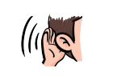


1. Actes de parole | 2. Écriture
Karim dit : « A l’école, Je dois écouter la maitresse et lever le doigt avant de parler.»
Qui veut répéter ?
A l’école, Je dois écouter la maitresse et lever le doigt avant de parler.

Slide 25

1. Actes de parole | 2. Écriture
Rita dit: « Qu’est-ce que tu ne dois pas faire à l’école ?». Qui veut répéter ?
Qu’est-ce que tu ne dois pas faire à l’école ?

Slide 26
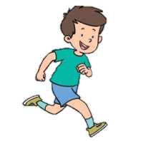
1. Actes de parole | 2. Écriture
Karim dit : « A l’école, Je ne dois pas courir.» Qui veut répéter ?
A l’école, Je ne dois pas courir.

Slide 27
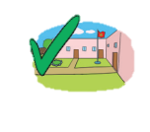
1. Actes de parole | 2. Écriture
Rita dit : «Qu’est-ce que tu dois faire dans la cour? » Qui veut répéter ?
Qu’est-ce que tu dois faire dans la cour?

Slide 28

1. Actes de parole | 2. Écriture
Karim dit : « Dans la cour, Je dois être poli.» Qui veut répéter ?
Dans la cour, Je dois être poli.

Slide 29
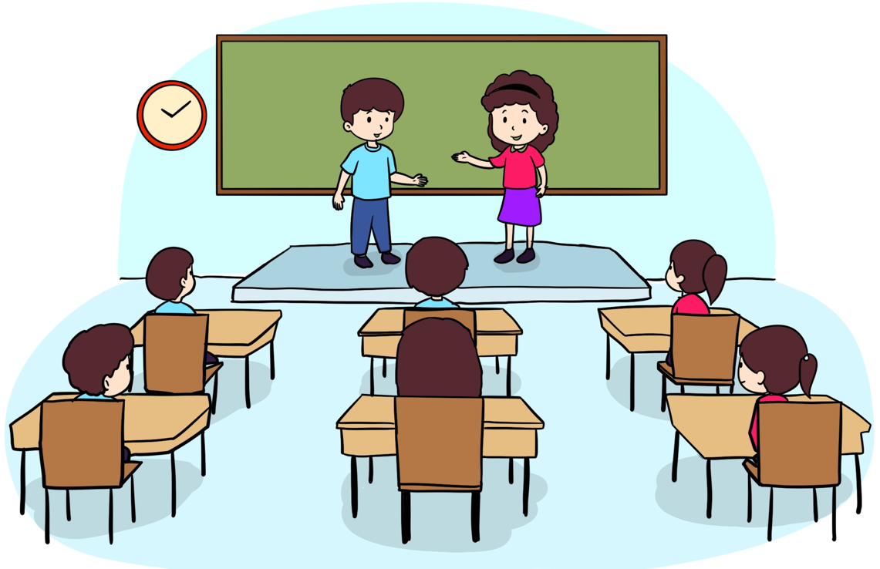
1. Actes de parole | 2. Écriture
Maintenant, vous allez jouer le dialogue.
Je vais afficher des images pour vous aider.

Slide 30
1. Actes de parole | 2. Écriture
Qui veut passer au tableau pour jouer le dialogue ?
Qu’est-ce que tu dois faire à l’école?
A l’école, je dois (…) .
Qu’est-ce que tu ne dois pas faire à l’école?
A l’école, je ne dois pas (…) .
Qu’est-ce que tu dois faire dans la cour?
Dans la cour, je dois (…) .

Slide 31

1. Actes de parole | 2. Écriture
Maintenant, vous allez jouer le dialogue avec votre camarade.
Je vais passer entre les rangs pour vous aider.

Slide 32
Séance 5
1. Appropriation des actes de parole
Qu’est-ce que tu dois faire à l’école ?
Le verbe devoir au présent.
2. Activités d’écriture
Former des phrases correctes.

Slide 33
Pour l’enseignant
Objectif de l’activité
Former et compléter des phrases.

Slide 34

1. Actes de parole | 2. Écriture
Nous allons apprendre à former des phrases. Soyez attentifs !

Slide 35
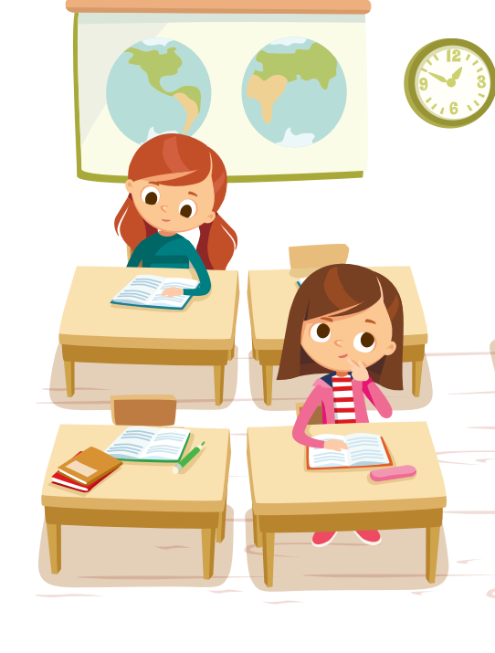

1. Actes de parole | 2. Écriture
Je vais écrire une phrase correcte à partir de ces mots en désordre.
la maitresse
écouter
il faut toujours

Slide 36
1. Actes de parole | 2. Écriture
La bonne réponse est «Il faut toujours écouter la maitresse.» Je n’oublie pas la majuscule au début et le point à la fin.
.
la maitresse
écouter
il faut toujours
Il faut toujours écouter la maitresse.

Slide 37
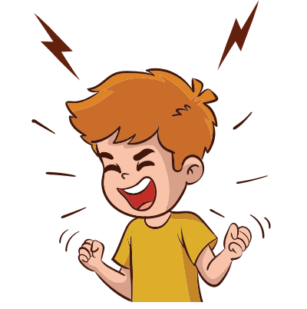
1. Actes de parole | 2. Écriture
Maintenant, je vais compléter la phrase par le bon mot, à partir de l’image.
Il ne faut pas ………….. dans la cour.

Slide 38
1. Actes de parole | 2. Écriture
La bonne réponse est « Il ne faut pas crier dans la cour.»
Il ne faut pas crier dans la cour.

Slide 39

1. Actes de parole | 2. Écriture
Prenez le livret et le crayon.

Slide 40
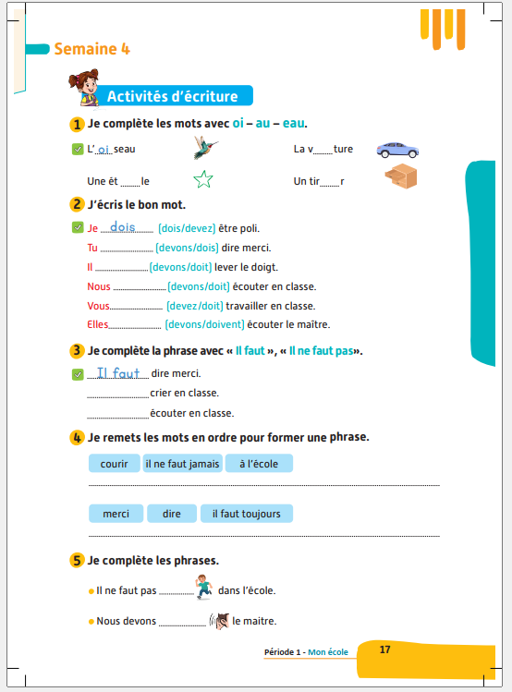
1. Actes de parole | 2. Écriture
Allez à la page 17.

Slide 41
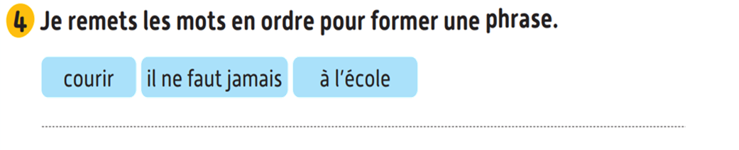
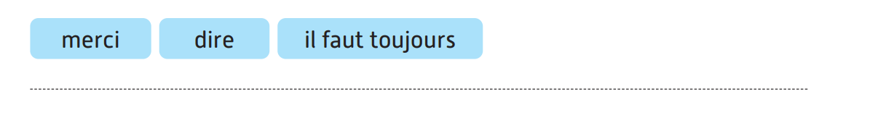
1. Actes de parole | 2. Écriture
Activité 4 : Remettez les mots en ordre pour former une phrase.
Je vais circuler entre les rangs pour vous aider.

Slide 42

1. Actes de parole | 2. Écriture
Activité 4. Correction . Pour la première phrase, il y a deux formulations possibles.
A l’école, il ne faut jamais courir.
ou
Il ne faut jamais courir à l’école.
Il faut toujours dire merci.

Slide 43
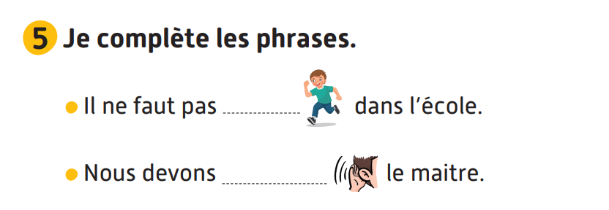
1. Actes de parole | 2. Écriture
Activité 5: Complétez la phrase par le bon mot.
Je vais circuler entre les rangs pour vous aider.

Slide 44
1. Actes de parole | 2. Écriture
Activité 5. Correction
courir
écouter

Slide 45

C’est le moment de l’étoile.
Le gagnant de l’étoile est : [nom de l’élève]
Moment de l’étoile

Slide 46




Qui peut me dire pourquoi [prénom] a obtenu l’étoile ?

Slide 47
La séance d’aujourd’hui est terminée. À demain !

Slide 48

المرجو ملء الاستبيان حول الحصص الدراسية المقدمة في إطار التدريس الصريح
(استمارة موجهة للأساتذة)
مسح رمز الاستجابة السريعة (Qr code)
أو
الولوج عبر الرابط أسفله:
https://forms.gle/MPZzCzLAsK9AdG8x7

